Slide 1
RA報告資料 4/7
GPUでの学習
これまでローカルPC上でパラメータサーチを行っていたが, これをCPU, GPUを用いた並列計算に変更.
GBDT・・・iterationの増加, 最大決定木数を800→6000へ,
決定木の深さを4まで探索
CNN・・・ 1000iteration→40000iterationまで増加, 入力の
正規化撤廃,
ロジスティック回帰, SVM・・・iterationの増加
データ
ajaxカテゴリ
総bookmark数100以上のWebページのみ
入力は5日刻みで取得し, 30日間の平均bookmark数が2以下のものは除く

Slide 2
RA報告資料 4/7
Convolutional Neural Network
モデル
入力(30次元)
→1×5 convolutionで20枚にマップ→1×2 max pooling
→1×5 convolutionで50枚にマップ→1×2 max pooling
→full-connectで500次元にマップ(250→500)
→1次元の出力
・fully-connect layerはDropoutで正則化
・ADAMで最適化(SGDと比較して精度向上あり)
・バッチサイズ50で40000iteration学習
・クロスエントロピーロス
・切断正規分布から重み初期値をサンプリング
・バイアスは初期値0を回避(微小値を加える)
・0 padding

Slide 3
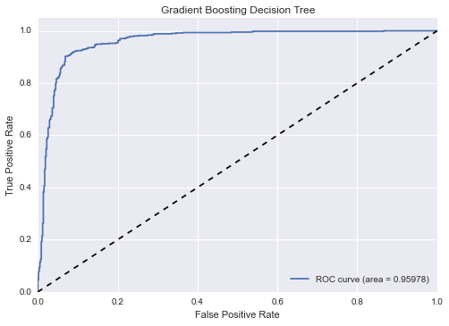
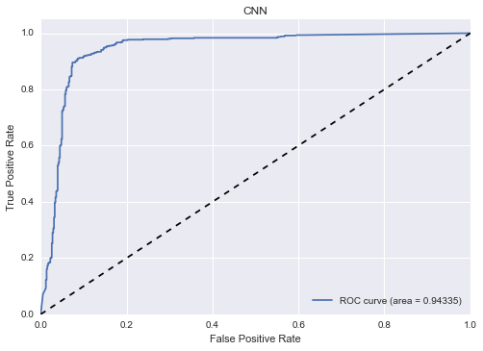
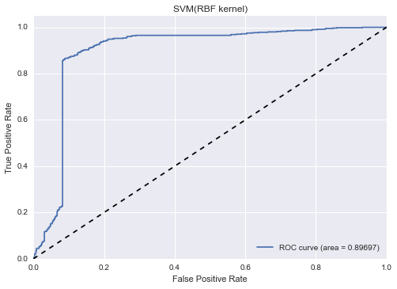
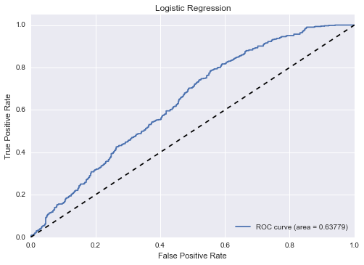
RA報告資料 4/7
結果
GBDT: AUC 0.95978
CNN: AUC 0.94335
SVM: AUC 0.89697
Logi: AUC 0.63779

Slide 4
RA報告資料 4/7
学習状況
training accuracyが1.0に達している状態で, test accuracyが0.9程度→trainとtestでaccuracyの差が大きい
Predictの確率値が0.9999や0.00001などの極端な値を取る
Overfitting気味
→overfittingを解消するためtraining時からtestの状況に近づけるために,stride5によるdata augmentationをやめる
→stride30, 60で検証

Slide 5
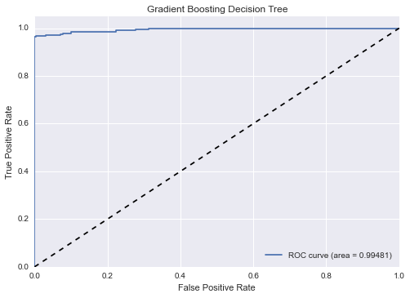
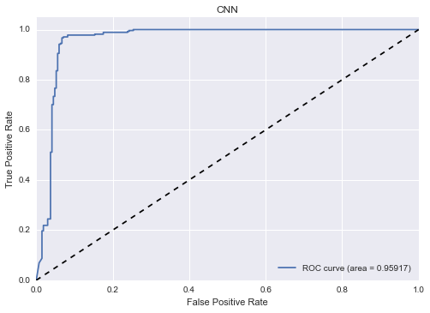

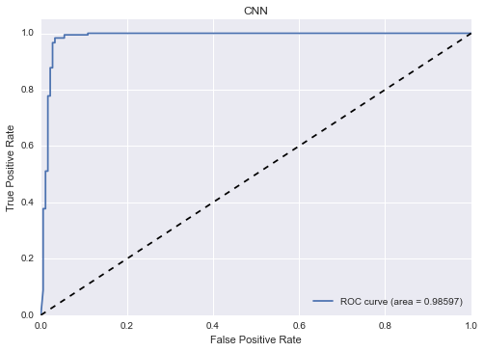
RA報告資料 4/7
学習状況
GBDT
CNN
stride=30
stride=30
AUC=0.99481
AUC=0.95917
stride=60
stride=60
AUC=0.99709
AUC=0.98597

Slide 6
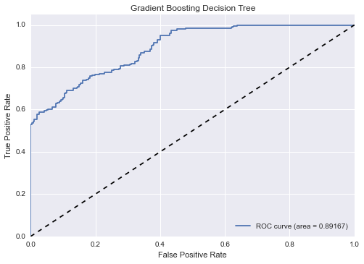
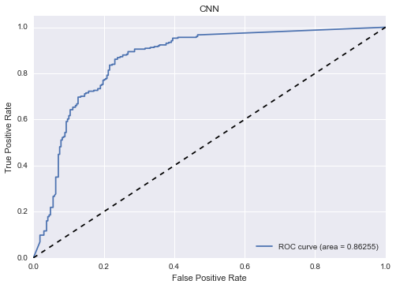
RA報告資料 4/7
学習状況
学習時のtest accuracyの変化は, 省略するが問題なく下がっていた.
stride=60のGBDTでstride=30のデータを分類
stride=60のCNNでstride=30のデータを分類
strideの値ごとにoverfittingしている？

Slide 7
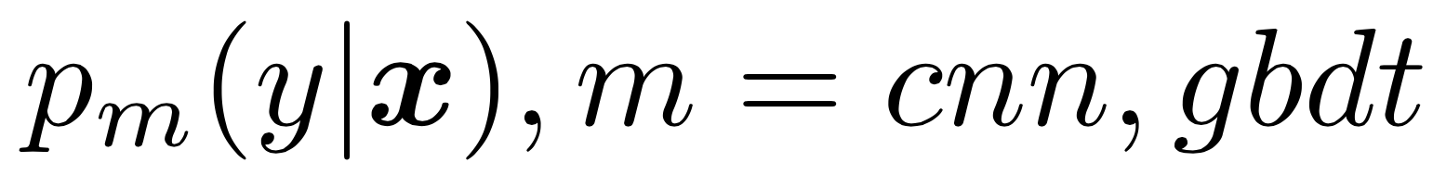
RA報告資料 4/7
アイディア
GBDTとCNNで性能が異なる理由は？
→時系列の形状が多彩であり, それぞれ得意な領域がある
→テストデータ点からどの学習器が適しているかを求め,重み付
き投票で予測を行う
まず を学習し,
あるテストデータ点x’について,
何らかの方法で予測に用いる学習器を重み付けする.

Slide 8
RA報告資料 4/7
アイディア
単純な手法→クラスタリング
・・・クラスタリングによってデータを適当に分割し,
各クラスタに学習器を割り当てる
クラスタの分け方と学習器をCV
→p(x)の最適な学習器への割当てを求めようとしているに等しく、
かなり難易度が高い
→得られるクラスタと学習器の性質は基本的に無関係

Slide 9
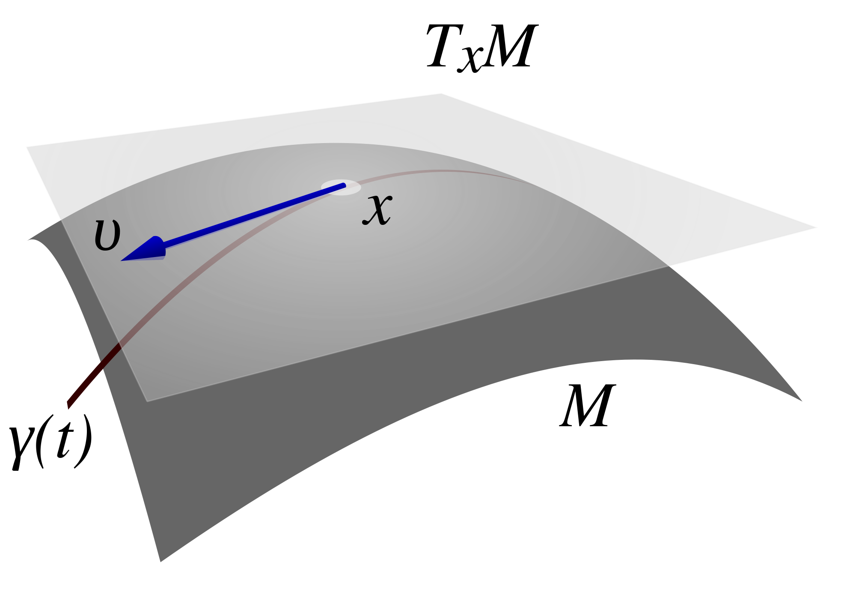
RA報告資料 4/7
アイディア
2. テスト点近傍の情報を使う
テストデータ点に対してtangent spaceを考える
→tangent spaceでmaximize
→決定した重みでpredict
tangent spaceは, あるテストデータ点からDTWで計算した距離が近い20点から形成されるとする
tangent space内の近傍20点の正解ラベルに対する尤度が最大になるように学習器を重み付け
Tangent spaceをtest点
近傍のtraining dataで構成

Slide 10
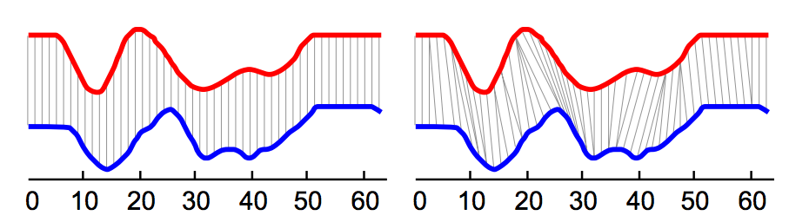
RA報告資料 4/7
DTW(Dynamic Time Warping)
DTWの計算方法
2つの時系列X, Yについて, それぞれのデータ長がN, Mである時,
N×MのDTW距離を格納した類似度行列DTW[N][M]を作る.
動的計画法によってDTW[0][0]〜DTW[N-1][M-1]を全て求め,DTW[N-1][M-1]まで至る距離が最小となるパスを求める.
DTW[N-1][M-1]を時系列XとYの距離と定義する.
※時系列データの各点に対してその前後にwindowを定義し, その範囲内で類似度を計算している
時系列間の点の対応関係を, 多少の時間のズレや波形のブレにロバストになるように決定できる. これによって, 系列長の異なる時系列を比較することができる.
ユークリッド距離での点の対応関係
DTWでの点の対応関係

Slide 11
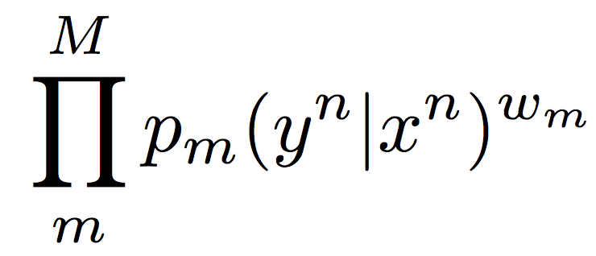
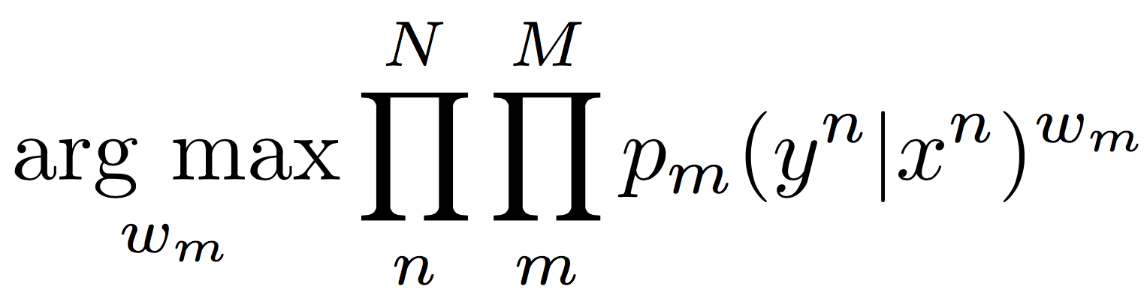
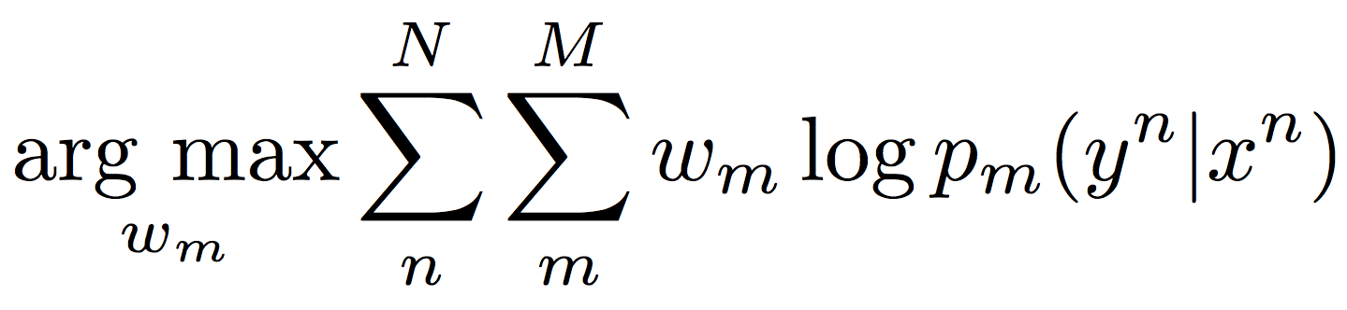
RA報告資料 4/7
定式化
tangent space内のtraining点をN点とし, そのインデックスをn, 学習器の個数をMとし, そのインデックスをmとすると,
によって予測を行う. この時,
学習器の重みは によって求められる.
対数を取ると, の形になっている
ので, 線形な形になっており解析的に解ける. この際, 重みは0または1となる.

Slide 12
RA報告資料 4/7
結果
training accuracyが100%なので, そもそも学習器毎に苦手とする領域が存在せず, より確信度の高いpredictionが出やすいCNNが常に選択される.
→CNNは現状overfitting気味なので, training点に対する予測では0.999や0.0001といった極端な予測を行うが, GBDTでは, 決定木の多数決なので極端な予測が行われにくい
→問題を変更するかしないと, 今のままでは適用できなさそう

Slide 13
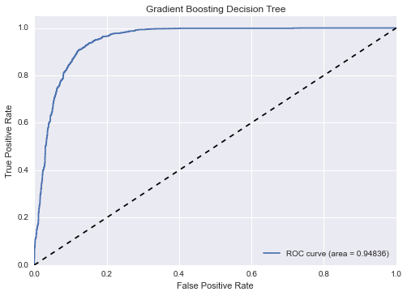
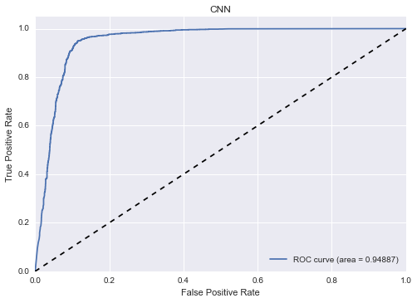
RA報告資料 4/7
他のカテゴリでの精度
Ajaxのみを用いるのではなく, 全カテゴリーのデータで学習
Webページの数は合計1,577,000(最大がphotographyの437,000, 最小がajaxの56000)
これらから, 入力において重なりがないようにstride=30で約20000点のトレーニングデータを取得(テストデータは5000点)
GBDT
CNN
AUC=0.94836
AUC=0.94887

Slide 14
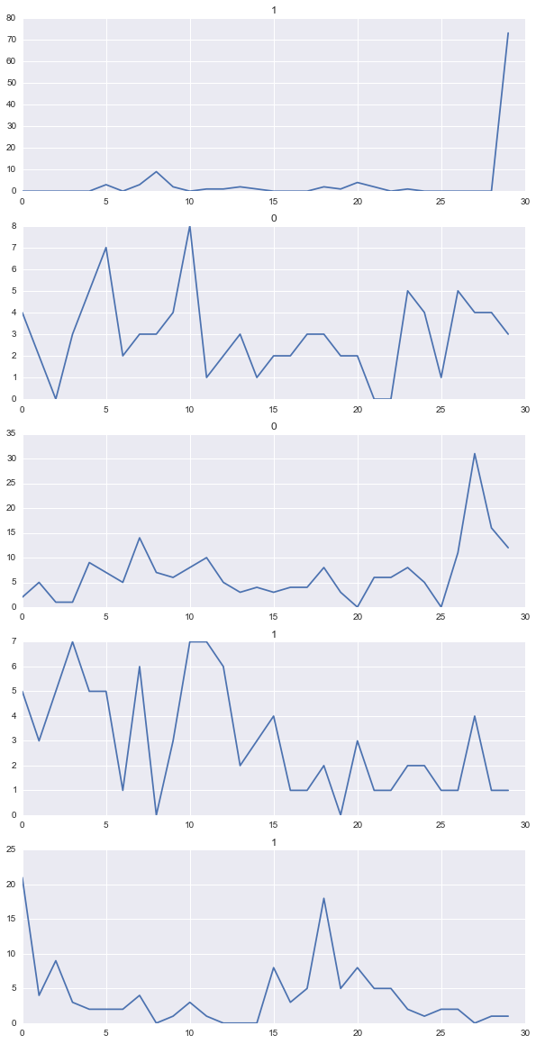
RA報告資料 4/7
ミスパターン
1
0
0
1
1

Slide 15
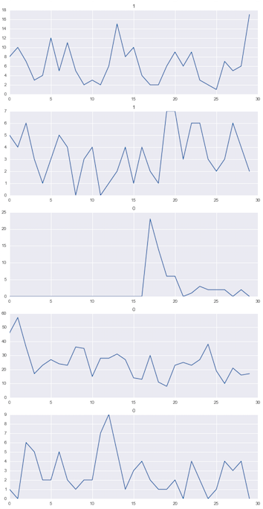
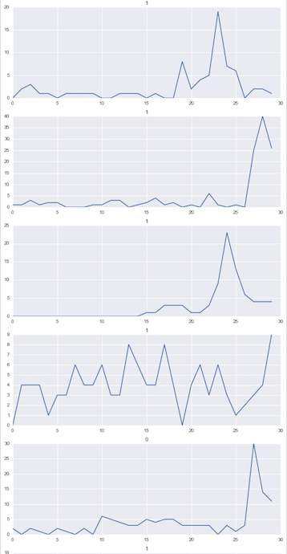
RA報告資料 4/7
正解パターン
1
1
1
1
0
1
0
1
0
0

Slide 16
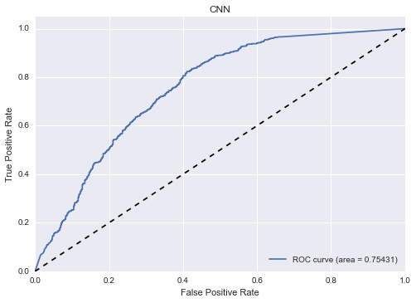
RA報告資料 4/7
全カテゴリで学習したCNNの各カテゴリへの適用
全カテゴリを用いて学習したCNNを各カテゴリへ適用する
stride=30のajax
stride=5のajax
Ajax以外のほぼ全てのカテゴリーについてもほぼ同様な結果が得られた
→newsでのみ結果がやや異なった

Slide 17
RA報告資料 4/7
全カテゴリで学習したCNNの各カテゴリへの適用
全カテゴリを用いて学習したCNNを各カテゴリへ適用する
stride=30のajax
stride=5のajax
Ajax以外のほぼ全てのカテゴリーについてもほぼ同様な結果が得られた
→newsでのみ結果がやや異なった

Slide 18
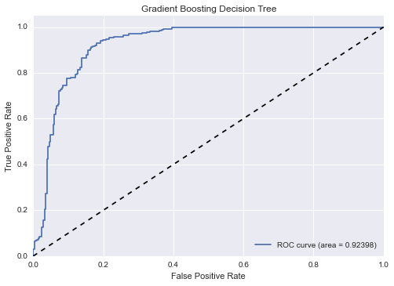
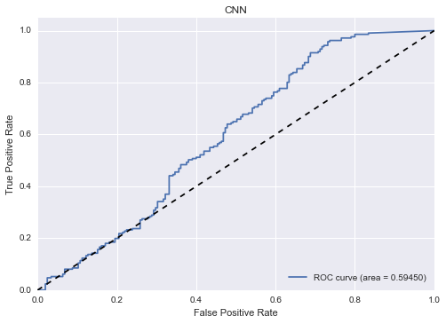
RA報告資料 4/7
全カテゴリで学習したCNNの各カテゴリへの適用
stride=30のnews
stride=5のnews
特にnewsのような一部のカテゴリでは,
bookmarkのされ方が大きく異なる？

Slide 19
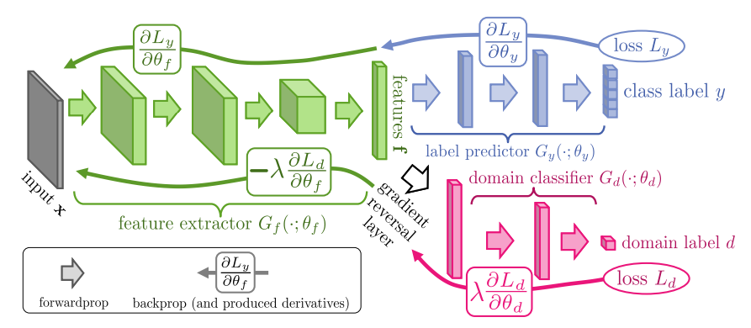
RA報告資料 4/7
Domain Adversarial Training
異なるが似ているドメインのデータセットに対して, 特徴量抽出を共通のものにしたい時に使われる手法
→ただし, 学習が非常に難しいらしい
→単純に, 最終層をドメインごとに分ける方法の方が無難か

Slide 20
前回のスライド

Slide 21
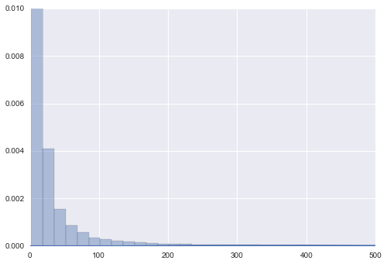
RA報告資料 2/10
シミュレーション設定
学習データ
・“ajax”カテゴリに属するWebサイト(約56000件)のうちbookmark
数が100以上のもの(2076件).
・bookmark開始時点から60日分の時系列を取得し, 最初の30日の
bookmark時系列を入力とする.
・後半30日分の時系列からbookmark数の平均を計算し, 最初の30日
(入力)の平均より大きければ1, 小さければ0とラベル付けする.
・速度と加速度を計算して3×30の多チャンネル入力とした.
Ajaxにおけるbookmark数の分布
変更点:
・速度と加速度をなくした
→A/Bテストでほぼ結果が変わら
なかったため

Slide 22
RA報告資料 2/10
シミュレーション設定
その他
・学習データでは, 正例と負例が同数となるようにサンプリング
・チャンスレベルは約80%
・入力とする系列のbookmark数が少なすぎると, 将来的に現在より
bookmark数が伸びると判断されたとしてもその規模は小さい可能
性があるので, 入力時系列の平均bookmark数に閾値を設定
- とりあえず平均bookmark数 >= 2
・データシャッフル
・精度評価はROC curveとprecision-recallによって行った
・Deep Neural Net, CNN以外の全ての手法について, パラメータの
grid searchを行った
- DNN, CNNでは手動でパラメータを変更した

Slide 23
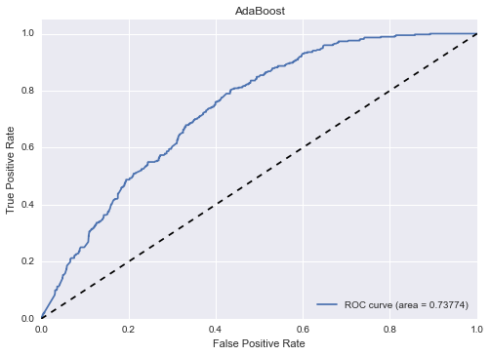
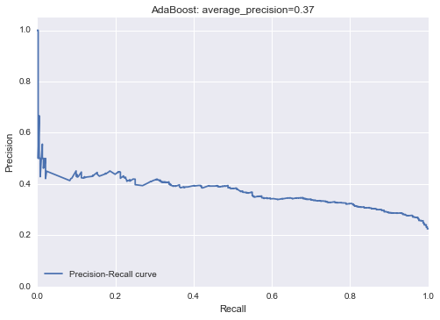
RA報告資料 2/10
分類結果: Gradient Boosting Tree
ROC
Precision-recall
AUC = 0.738
average precision = 0.365

Slide 24
RA報告資料 2/10
Convolutional Neural Network
モデル
入力(30次元)
→1×5 convolutionで20枚にマップ→1×2 max pooling
→1×5 convolutionで50枚にマップ→1×2 max pooling
→full-connectで500次元にマップ(250→500)
→1次元の出力
※CNNとNNで共通する設定
・fully-connect layerはDropoutで正則化
・ADAMで最適化(SGDと比較して精度向上あり)
・バッチサイズ50で50epoch学習
・クロスエントロピーロス
・切断正規分布から重み初期値をサンプリング
・バイアスは初期値0を回避(微小値を加える)
・0 padding

Slide 25
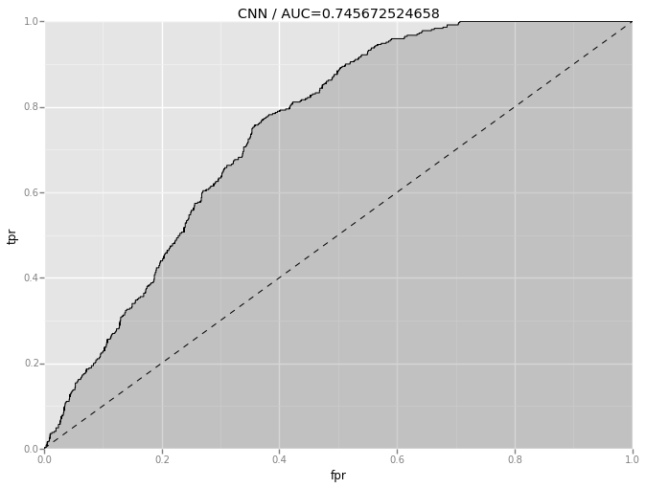
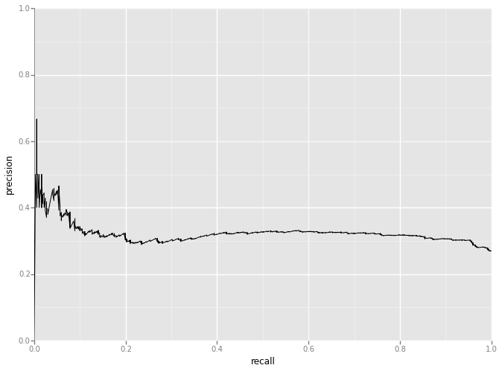
RA報告資料 2/10
分類結果: Convolutional Neural Network
AUC=0.746
Average precision = 0.344

Slide 26
RA報告資料 2/10
分類結果まとめ
各手法でのAUC, average precision
 | Logistic Regression | SVM | Gradient Boosting Tree | Neural Net | CNN
AUC | 0.605 | 0.634 | 0.738 | 0.699 | 0.746
average precision | 0.235 | 0.319 | 0.365 | 0.334 | 0.344
・データ数が少ないこともあり, 再現性はそこまで高くない.
±0.02程度ばらつく.
・AUCについて, GBT>CNNとなることもある
・総じて見れば, GBTが最も精度が高いように見える

Slide 27
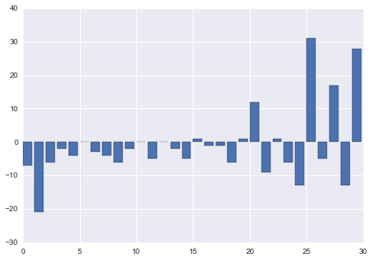
RA報告資料 2/10
ロジスティック回帰とCNNのWeightを可視化
ロジスティック回帰
Weight
の値(×1000)
※値は1000倍して小数点以下切り捨て
入力時系列(30日分)
・ロジスティック回帰では入力時系列の中でも特に直近の部分に
weightが集中している
→直感に沿う結果
・前半にも多少weightが学習されている
→サイトは公開されてから数日でbookmark数が爆発することがよく
あり, それを反映していると考えられる

Slide 28
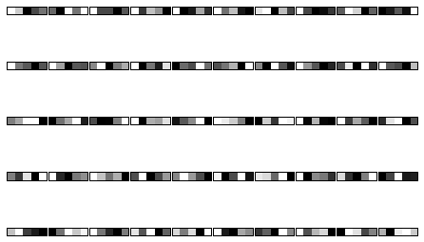
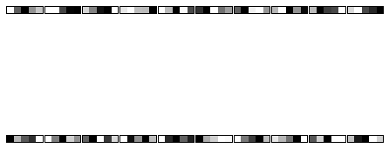
RA報告資料 2/10
ロジスティック回帰とCNNのWeightを可視化
second convolution layer
first convolution layer
1×5のfilter×20枚
1×5のfilter×50枚
・CNNのフィルターは解釈できていない
→ランダム？のように見える
→ただし, ロジスティック回帰<CNNとなっているので, 特徴抽出過
程で何か良い特徴量が取れている？

Slide 29
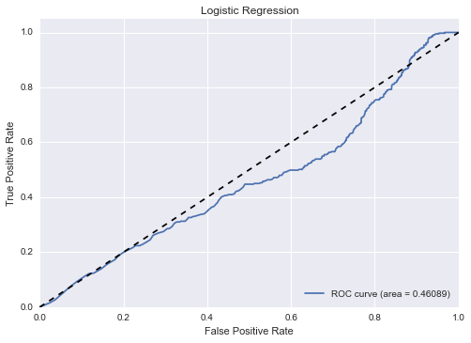
RA報告資料 2/10
・ロジスティック回帰とCNNの性能に大きな差がある
→CNNの特徴抽出で差がでている
・入力の位置不変なbookmarkの盛り上がりをCNNではうまく捉
えられているのでは？
→入力のbookmark数のみを特徴量にしたロジスティック回帰の
性能を評価しよう
AUC = 0.46 になり,
全く予測できず

Slide 30
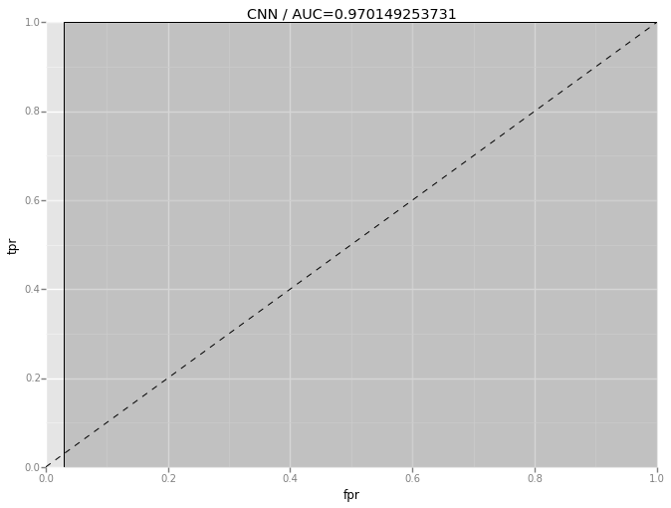
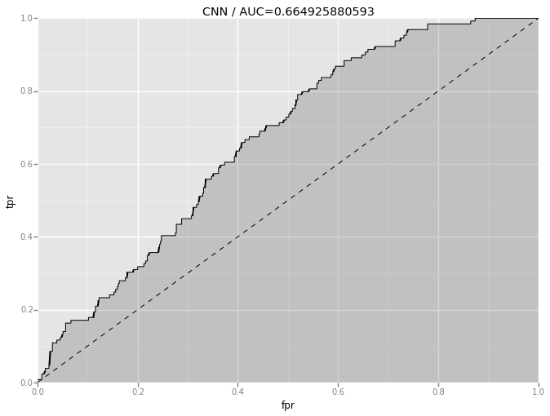
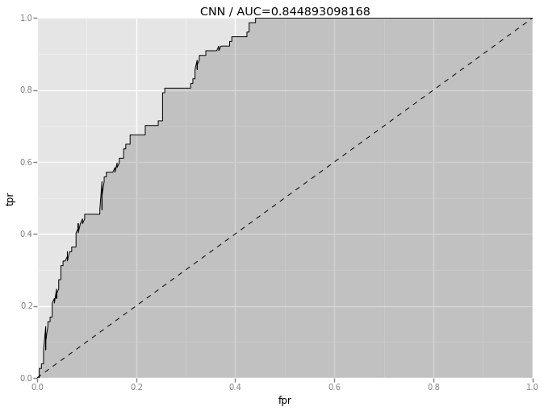
RA報告資料 2/10
test入力の総bookmark数(日平均2以上なので2×30=60が最低ライン)
によって性能は変化するか？
→bookmark数が500以上, 300以上, 100以下の三つのパターンで
Bookmark数>500
Bookmark数<100
入力数:
68件
AUC
=0.970
入力数:
699件
AUC
=0.665
Bookmark数>300
・bookmark数が確保されている
場合ほど予測が上手くいっている
- 単に入力が大きければ今後は
やらないだろう, という予測？
- 一日2bookmarkずつとかだと予 測は難しい→ボリュームがあれば割 とうまくいく？
入力数:
306件
AUC
=0.845
(ここまで前回のスライド)

Slide 31
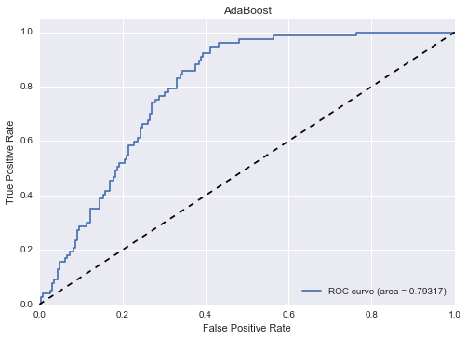
RA報告資料 2/29
Bookmark数300以上のWebサイトの分類では, CNNのAUCが
上昇していた
→GBT(AdaBoost)でも同じ傾向が見られるか？
この条件ならCNNが勝つのか？
GBT: 0.793
CNN:0.845
AUCで, GBTよりCNNの方がスコアが高くなる

Slide 32
RA報告資料 2/29
学習されたモデルの可視化・・・大きく分けて二通り
1. 重みをニューロン毎にプロット
→低レイヤーでは, 入力との対応がつきやすいため, 人間可読な
結果が出やすい
2. あるニューロンの出力を最大化するような入力を求める
→いわゆる猫ニューロンなどがこれにあたる. より深いレイヤー
では, 重みを可視化するだけでは何が何やらわからなくなるので,
あるニューロン(あるいは出力)が強く反応するような入力を検出
したり, 入力を変数としてニューロン出力を最大化する問題を
勾配法で解く.
1.がこれまでやっていたような方法.(↓)
・・・今回は2.を使って評価したい

Slide 33
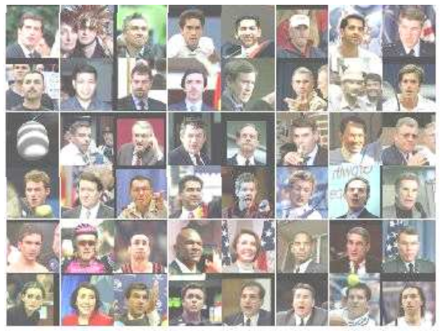
RA報告資料 2/29
猫ニューロン論文:
http://static.googleusercontent.com/media/research.google.com/ja//archive/unsupervised_icml2012.pdf
おじいさんニューロンが強く反応した入力例
CNNがどのような特徴抽出を行っているかを見たい
→test入力のうち, 0, 1と判別されるものそれぞれについて,
スコアが高いものを列挙

Slide 34








RA報告資料 2/29
CNNがどのような特徴抽出を行っているかを見たい
→test入力のうち, 0, 1と判別されるものそれぞれについて,
スコアが高いものを列挙
ラベル0(減少傾向)と推定された入力
・直感的に正しそうな結果
・一瞬流行ったものについて
は, それが一瞬であれば時期
関係なく今後も見込みが
ない？

Slide 35








RA報告資料 2/29
ラベル1(増加傾向)と推定された入力
・ラベル0と推定されたもの
より後半に重みが集中
している
・やや解釈しづらい

Slide 36
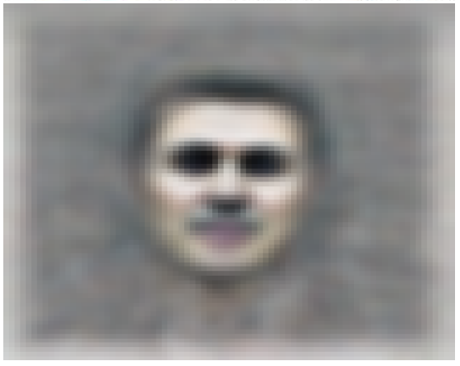
RA報告資料 2/29
入力を変数として, あるニューロンが最も反応する入力を人工的に作る
・学習済みのモデルの重みを固定して, 勾配法によって入力変数を
最適化する
例: おじいさんニューロン
おじいさん系の顔で出力が高くなるニューロンについて, 最も高い反応を示すであろう画像を仮想的に作成している.
・とりあえず出力の0, 1それぞれについて,
最も高い反応を示す入力を生成する
・シングルレイヤーでは動くことを確認
・CNNで上手く最適化されず
困っています・・・

Slide 37
RA報告資料 1/14
目次
シミュレーション設定
分類結果
Logistic Regression
SVM
Random Forest
Bayesian Ridge Regression
AdaBoost
Convolutional Neural Net
結果
回帰or分類
Recurrent CNN

Slide 38
RA報告資料 1/14
シミュレーション設定
学習データ
・“ajax”カテゴリに属するWebサイト(約56000件)のうちbookmark
数が100以上のもの(2076件).
・bookmark開始時点から60日分の時系列を取得し, 最初の30日の
bookmark時系列を入力とする.
・後半30日分の時系列からbookmark数の平均を計算し, 最初の30日
(入力)の平均より大きければ1, 小さければ0とラベル付けする.
・速度と加速度を計算して3×30の多チャンネル入力とした.
その他
・学習データでは, 正例と負例が同数となるようにサンプリング
・チャンスレベルは約80%
・入力とする系列のbookmark数が少なすぎると, 将来的に現在より
bookmark数が伸びると判断されたとしてもその規模は小さい可能
性があるので, 入力時系列の平均bookmark数に閾値を設定
→とりあえず平均bookmark数 >= 2
・データシャッフル

Slide 39
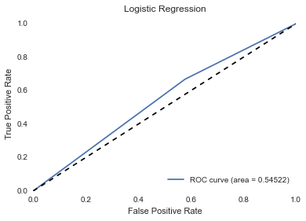
RA報告資料 1/14
ロジスティック回帰
・L2で正則化
・AUC = 0.54522

Slide 40
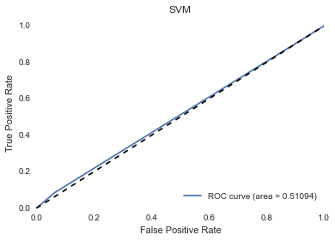
RA報告資料 1/14
SVM
・RBFカーネル
・AUC = 0.51094

Slide 41
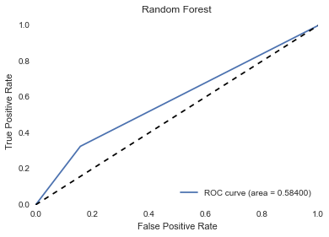
RA報告資料 1/14
Random Forest
・決定木100個
・AUC = 0.58400

Slide 42
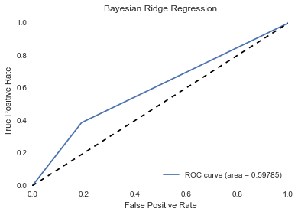
RA報告資料 1/14
Bayesian Ridge Regression
・AUC = 0.59785

Slide 43
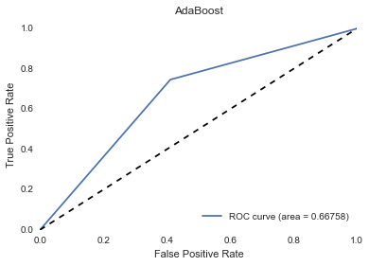
RA報告資料 1/14
AdaBoost
・深さ3の決定木500個
・AUC = 0.66758

Slide 44
RA報告資料 1/14
Convolutional Neural Network
モデル
入力(30次元)
→1×5 convolutionで32枚にマップ→1×2 max pooling
→1×5 convolutionで64枚にマップ→1×2 max pooling
→full-connectで1024次元にマップ
→1次元の出力
・fully-connect layerはDropoutで正則化
・ADAMで最適化(SGDと比較して精度向上あり)
・バッチサイズ50で1000iteration学習
・クロスエントロピーロス
・切断正規分布から重み初期値をサンプリング
・バイアスは初期値0を回避(微小値を加える)
・0 padding

Slide 45
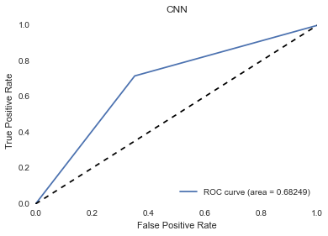
RA報告資料 1/14
Convolutional Neural Network
・AUC = 0.68249

Slide 46
RA報告資料 1/14
結果
各手法でのAUC
Logistic Regression | SVM | Random Forest | Bayesian Ridge Regression | AdaBoost | CNN
0.5452 | 0.5109 | 0.5840 | 0.5979 | 0.6676 | 0.6825
・パラメータサーチは特に行っていない
→特にAdaBoost, CNNはまだまだ伸びしろがありそう
・先行研究など確認して対抗手法を充実させるべき

Slide 47
RA報告資料 1/14
分類or回帰
回帰では, 平均のbookmark数を予測. 平均二乗誤差で評価.
Ridge Regression | SVR | CNN
13.4678 | 14.2238 | 11.5826
・一応, CNNで最も良い結果が得られた
・対抗手法がまだまだ少ないのでなんとも言えない
・一番良いCNNですら結構外している印象

Slide 48
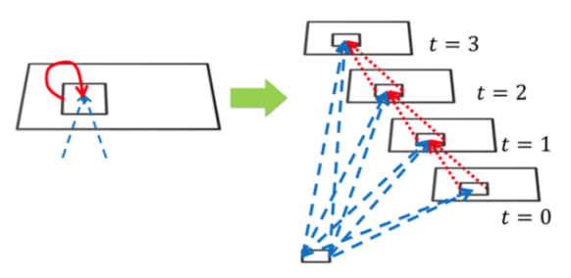
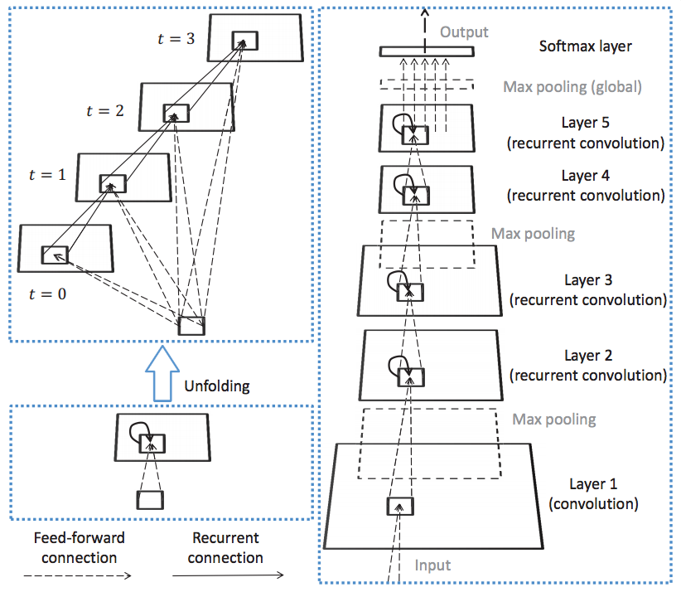
RA報告資料 1/14
Recurrent Convolutional Neural Network (RCNN)
画像では使用例あり(“Recurrent Convolutional Neural Network for Object Recognition”, CVPR, 2015.). ただし, 時系列データに適用して成功した例はあまりない.
単にrecurrent方向にもコネクションがあるCNN. 学習はRNNと同様にして行われる.

Slide 49
RA報告資料 1/14
まとめなど
CNNで最もAUCが高くなったが, 対抗手法の選定, パラメータサーチは不十分
問題設定が当初と変わってきている
今より流行りそうか否かの曖昧な予測をしている
比較対象である現在で既にあまり流行していない場合は, 今より流行すると言ってもたかが知れている→
入力次元とデータ数が少ない(30次元, 約10000枚)ので, ニューラルネットでとく問題としてふさわしくないかもしれない？

Slide 50
RA報告資料 1/14
Future work
RCNNの実装
各手法でパラメータサーチ含めた実装に変更
特にAdaBoost, CNNには改善の余地が大いにある
他の手法も検討
CNNで(ある程度)うまくいっていることの理論的説明
周波数をチャンネルと考えてモデルを組む？
他のカテゴリをどう使うか. とりあえずそのまま使う→domainで正則化？
系列長に依存しないモデルに変更する
なんらかの特徴抽出過程を前処理的に加える

